Slide 1
Coordinación Técnica de Administración de Activos
Reunión de Staff
Coordinación de Conservación y Servicios Generales
Ciudad de México, octubre de 2026.

Slide 2
Programa de Incorporación de Inmuebles
Nacional
269
Predios para CECI
148
Validaciones
95
Listos para licitación o en licitación
59 Reservas y 210 Donaciones
51 Reservas y 97 Donaciones
51 Reservas autorizadas y
44 Donaciones autorizadas por el HCT
Nº | OOAD | RESERVA PROPUESTA | RESERVA VALIDADA | DONACION PROPUESTA | DONACIÓN VALIDADA
1 | Aguascalientes | - | - | 7 | 7
2 | Baja California | 1 | 1 | 11 | 5
3 | Baja California Sur | 1 | 1 | 7 | 1
4 | Campeche | 2 | - | 2 | -
5 | Chiapas | 1 | 1 | 5 | 1
6 | Chihuahua | - | - | 5 | 5
7 | Coahuila | 3 | 3 | 8 | 5
8 | Colima | 1 | 1 | 1 | -
9 | DF Sur | 1 | - | 1 | -
10 | Durango | 1 | 1 | 6 | 2
11 | Edo. Mex. Ote. | - | - | 11 | 11
12 | Edo. Mex. Pte. | - | - | 10 | -
13 | Guanajuato | 3 | 1 | 15 | 1
14 | Guerrero | - | - | 3* | 3*
15 | Hidalgo | 2 | 2 | 3 | 1
16 | Jalisco | 10 | 10 | 16 | 10
17 | Michoacán | 4 | 4 | 13 | 7
18 | Morelos | 3 | 2 | 7 | 6
Nº | OOAD | RESERVA PROPUESTA | RESERVA VALIDADA | DONACION PROPUESTA | DONACIÓN VALIDADA
19 | Nayarit | - | - | 3 | 3
20 | Nuevo León | 1 | - | 10 | 5
21 | Oaxaca | 2 | 2 | - | -
22 | Puebla | - | - | 3 | 3
23 | Queretaro | 2 | 2 | 1 | 1
24 | Quintana Roo | - | - | 6 | 3
25 | San Luis Potosí | - | - | 2 | -
26 | Sinaloa | 4 | 3 | 8 | 2
27 | Sonora | 2 | 2 | 10 | 3
28 | Tabasco | 1 | 1 | - | -
29 | Tlaxcala | 2 | 2 | 3 | -
30 | Tamaulipas | - | - | 11 | 5
31 | Veracruz Nte | - | - | 5 | -
32 | Veracruz Sur | 7 | 7 | 5 | 2
33 | Yucatán | 3 | 3 | 9 | 4
34 | Zacatecas | 2 | 2 | 3 | 1
 | Suma | 59 | 51 | 210 | 97
*Pungarabato, Guerrero, se desistió.
Nota: Las columnas Reserva y Donación Propuestas son cantidades de terrenos sujetos de validación.
Nota: “Donación validada” se refiere solo a los predios que cuentan con Visto Bueno de Acción de Obra de la DPES y Cédula de Evaluación de Terreno de la DA. Este dato no contempla las CEPI-OP.
2

Slide 3
Avance en la integración de expedientes para donaciones
OOAD con inmuebles con integración de expediente
mayor a 60%
97
Donaciones
Validadas
OOAD | Municipio | Nº. Inmuebles | % Avance Integración de Expediente Inmobiliario
Baja California | Tijuana | 1 | 80%
 | Mexicali | 1 | 90%
Guerrero | Iguala | 1 | 76%
 | Petatlán | 1 | 64%
Jalisco | Lagos de Moreno | 1 | 76%
 | Tala | 1 | 67%
Michoacán | Morelia | 1 | 62%
Nayarit | Tepic | 1 | 76%
Nuevo León | Pesquería | 1 | 90%
 | Escobedo | 1 | 81%
 | Escobedo Mirasur | 1 | 62%
 | Zuazua | 1 | 67%
Sonora | Huatabampo | 1 | 100%
Tamaulipas | Nv. Laredo Arb. | 1 | 95%
 | Nv. Laredo Progreso | 1 | 90%
 | Matamoros | 1 | 100%
 | Cd. Victoria | 1 | 95%
 | Altamira | 1 | 95%
Veracruz Sur | Mariano Escobedo | 1 | 80%
Yucatán | Tzucacab | 1 | 73%
 | Total | 20
Xochitepec, Mor.
Hermosillo, Son.
5 Chihuahua
9 EMO
2 Baja California
2 Durango
1 Puebla
7 Aguascalientes
6 Jalisco
5 Michoacán
5 Morelos
1 Sonora
1 Quintana Roo
3

Slide 4
73 predios identificados con la SICT para CECI
Primer paquete: 62 con título de propiedad
No. | Estado | Municipio | Capacidad Instalada
1 | Aguascalientes | Rincón de Romos | 110
2 | Aguascalientes | Aguascalientes (Olinda) | 150
3 | Aguascalientes | San Francisco de los Romo | 150
4 | Aguascalientes | Pabellón de Arteaga | 150
5 | Aguascalientes | Jesús María | 110
6 | Aguascalientes | Aguascalientes | 250
7 | Aguascalientes | Aguascalientes | 250
8 | Baja California Sur | Mulegé | 110
9 | Chiapas | Tuxtla Gutiérrez | 200
10 | Coahuila | Parras de la Fuente | 150
11 | Coahuila | Ciudad Acuña | 110
12 | Coahuila | Torreón | 200
13 | Colima | Cuauhtémoc | 110
14 | Estado de México | Valle de Chalco | 250
15 | Estado de México | Tlalnepantla de Baez | 150
16 | Estado de México | Chalco | 110
17 | Estado de México | Nezahualcóyotl | 150
18 | Estado de México | Texcoco | 200
19 | Estado de México | Chicoloapan | 250
20 | Estado de México | Ixtapaluca | 250
21 | Guanajuato | Celaya | 250
No. | Estado | Municipio | Capacidad Instalada
22 | Hidalgo | Cd. Sahagún | 150
23 | Hidalgo | Mineral de Reforma | 110
24 | Jalisco | Atotonilco el Alto | 110
25 | Jalisco | Guadalajara | 250
26 | Jalisco | Ameca | 110
27 | Jalisco | San Ignacio | 110
28 | Jalisco | Tomatlán | 110
29 | Jalisco | Tonalá | 150
30 | Jalisco | Lagos de Moreno | 250
31 | Jalisco | Unión de San Antonio | 200
32 | Jalisco | Cocula | 110
33 | Jalisco | Tlajomulco | 110
34 | Jalisco | Autlán de Navarro | 200
35 | Jalisco | Ayutla | 110
36 | Michoacán | Zamora | 250
37 | Michoacán | Sahuayo | 150
38 | Morelos | Yecapixtla | 200
39 | Morelos | Cuautla | 110
40 | Morelos | Tlaquiltenango | 200
41 | Morelos | Emiliano Zapata | 200
42 | Morelos | Miacatlán | 110
No. | Estado | Municipio | Capacidad Instalada
43 | Oaxaca | San Lorenzo Cacaotepec | 250
44 | Oaxaca | Matías Romero | 200
45 | Puebla | San Martín Texmelucan | 110
46 | Querétaro | El Marqués | 150
47 | Sinaloa | Mazatlán | 250
48 | Sinaloa | Escuinapa | 150
49 | Sonora | Hermosillo (Bahía de Kino) | 200
50 | Sonora | Cajeme (Misión del Sol II) | 150
51 | Sonora | Nogales | 150
52 | Tabasco | Huimanguillo | 110
53 | Tlaxcala | Zacatelco | 110
54 | Tlaxcala | Chiautempan | 110
55 | Veracruz | Paso del Macho | 110
56 | Veracruz Sur | Atoyac | 110
57 | Veracruz Sur | Isla | 110
58 | Yucatán | Valladolid | 110
59 | Yucatán | Mérida (Ciudad Caucel) | 110
60 | Yucatán | Mérida (Serapio Rendón) | 150
61 | Zacatecas | Zacatecas | 150
62 | Zacatecas | Pinos | 110
Segundo paquete: 11 con posesión y en proceso de formalización de la propiedad
No. | Estado | Municipio | Capacidad Instalada
1 | Baja California | Mexicali | 110
2 | Durango | Nuevo Ideal | 110
3 | Durango | Santiago Papasquiaro | 110
4 | Jalisco | Arandas | 250
5 | Jalisco | Encarnación de Diaz | 110
6 | Jalisco | Sayula | 110
7 | Michoacán | La Piedad | 150
No. | Estado | Municipio | Capacidad Instalada
8 | Michoacán | Jacona | 150
9 | Morelos | Tepalcingo | 250
10 | Morelos | Jojutla | 110
11 | Querétaro | Pedro Escobedo | 200
`Ωxcvç+^Ç´ <
4
Terrenos propuestos para licitación por la SICT

Slide 5
Avance en la integración de expedientes para CECI donaciones
OOAD con inmuebles con integración de expediente menor a 60%
OOAD y municipio | No. Inmuebles
Baja California | 1
San Quintín | 1
Baja California Sur | 1
La Paz | 1
Chiapas | 1
Tapachula | 1
Coahuila | 5
Monclova | 2
Piedras Negras | 2
Ciudad Acuña | 1
Estado de México Oriente | 2
La Paz | 1
Ecatepec Gaviotas | 1
Guanajuato | 1
San José Iturbide | 1
Guerrero | 1
Chilpancingo | 1
Hidalgo | 1
Tepejí del Río | 1
Jalisco | 2
Puerto Vallarta | 1
Tlajomulco de Zuñíga | 1
Municipio | No. Inmuebles
Michoacán | 1
Teretán | 1
Nayarit | 2
Bahía de Banderas | 1
Santiago Ixcuintla | 1
Nuevo León | 1
Escobedo | 1
Puebla | 2
Puebla | 1
San Andrés Cholula | 1
Querétaro | 1
Tequisquiapan | 1
Quintana Roo | 2
Playa del Carmen | 1
Benito Juárez | 1
Sinaloa | 2
Mazatlán | 1
Navolato | 1
Municipio | No. Inmuebles
Veracruz Sur | 1
Cosamaloapan | 1
Yucatán | 3
Kanasín | 1
Hunucma | 1
Uman | 1
Zacatecas | 1
Sombrerete | 1
Total general | 31
5

Slide 6
Avance en la integración de expedientes para donaciones UMF Plus
21
Donaciones en
Seguimiento
OOAD con inmuebles con integración de expediente
mayor a 60%
OOAD | Municipio | No. Inmuebles | % Integración Expediente Inmobiliario
Baja California | Los Cabos | 1 | 85%
Michoacán | Zacapu | 1 | 90%
Michoacán | Jacona | 1 | 85%
3
La Piedad, Michoacán.
Baja California 1
Coahuila 2
Jalisco 2
EMO 2
Mich 3
6

Slide 7
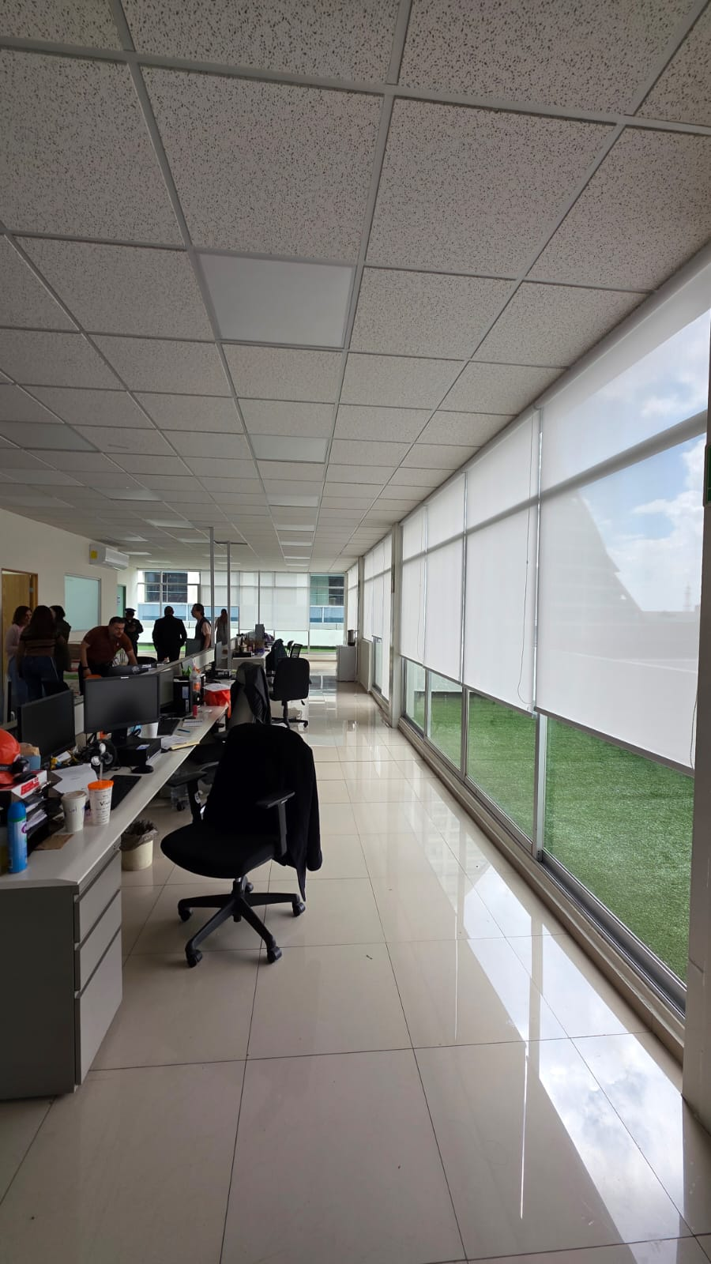
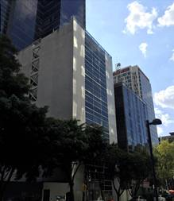
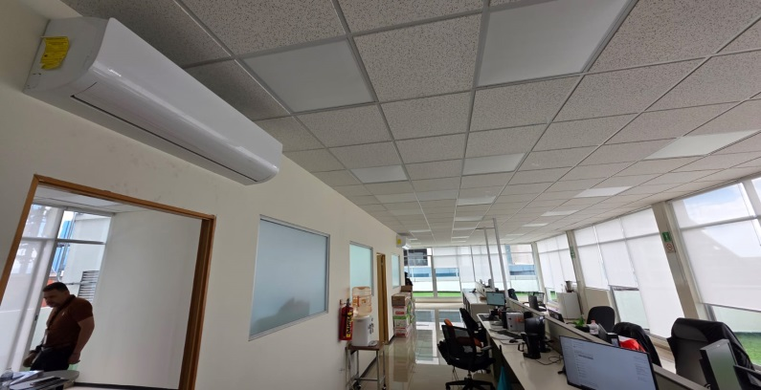
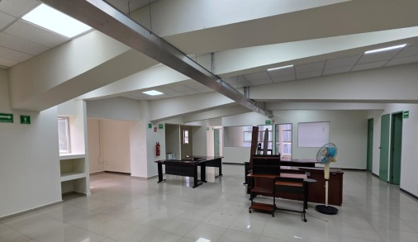
Arrendamiento Inmobiliario Nivel Central
Arrendamiento Havre No. 7
32 Personas de la División de Administración de Documentos, Planta Baja y Pisos 1 y 2 *
162 Personas de la Coordinación de Proyectos y Seguimiento Institucional (CPSI) Pisos 3 al 7 **
28 Personas de la Coordinación de Integración Sectorial e Intercambio de Servicios (CISIS). Pisos 8 y 9 ***
Conceptos | Propuesta
Capacidad (personas) | 222
No. Cajones Estacionamiento | 6
Área Rentable (m²) | 3,490
Monto de Renta Mensual sin IVA (pesos) | $977,423.48
* Pisos 1 y 2. Ya está confirmado el sembrado y en 2 semanas aproximadamente se ocupa el espacio.
** Pisos 3 y 4. Se cuenta con mobiliario. Se estima que en 3 semanas aproximadamente se ocupa el espacio.
*** Pisos 5 al 9. Habilitados y en funcionamiento.
Inmueble ya arrendado

Slide 8
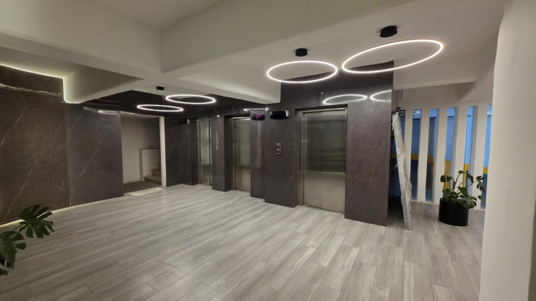
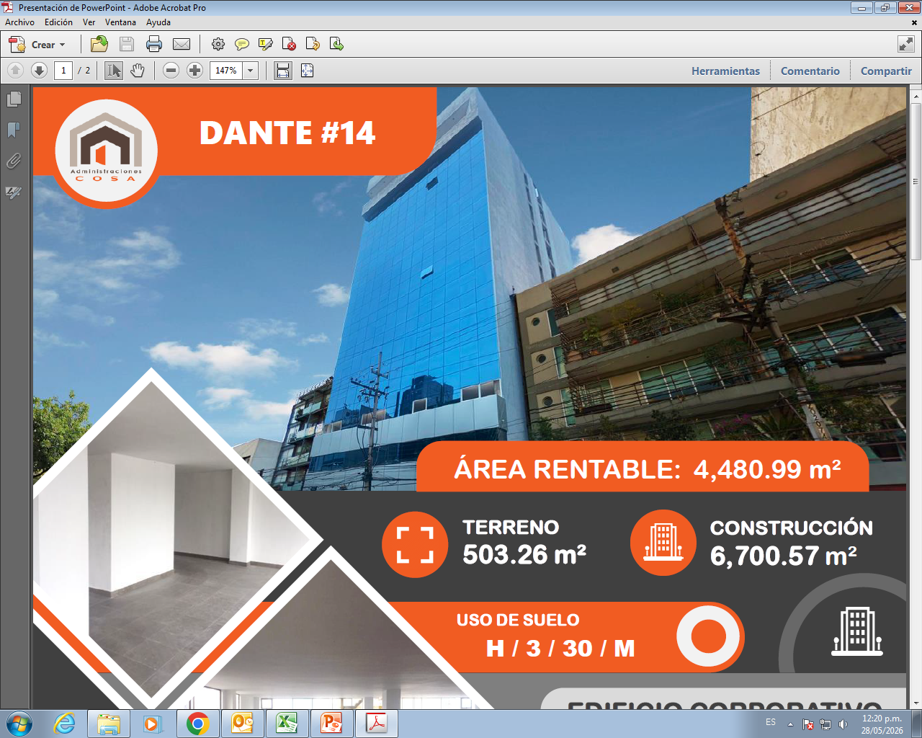
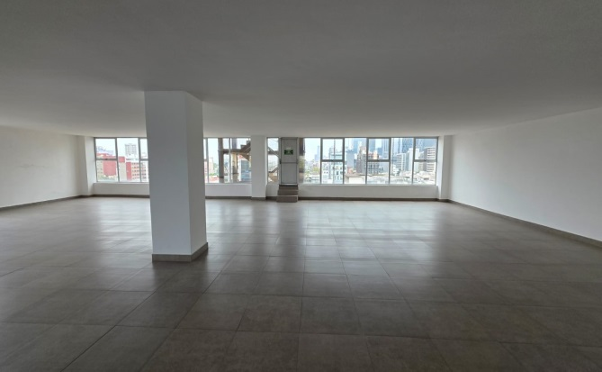
Arrendamiento Inmobiliario Nivel Central
Propuesta de Arrendamiento: Dante No. 14
210 Personas de la Unidad de Infraestructura, Servicios Médicos Indirectos e Integración Sectorial (UISMIS)
124 Personas de la Coordinación de Educación en Salud **
Conceptos | Propuesta
Niveles | 12
No. Cajones Estacionamiento | 15
Elevadores | 4
Área Rentable (m²) | 4,480.99
Se está trabajando en el sembrado, 1.5 km. distancia del edificio Sede .
Cuenta con alerta sísmica, Subestación eléctrica, Planta de emergencia y en caso de que se requiera equipar con mobiliario, el propietario estaría en condiciones de proporcionarlo, así como la instalación de Voz y Datos.
Ya se realizó la visita del perito por parte del INDAABIN, sin embargo, se está considerando SIN la propuesta de las adecuaciones.
El arrendador manifestó en entrevista:
Ajustarse al monto máximo de renta que determine el dictamen de justipreciación que emita el INDAABIN, o en su caso, al monto máximo de renta de $412.00 por metro cuadrado, señalado en el Acuerdo por el que se fija el importe máximo de rentas para 2026.
El 16 de junio de 2026, a las 11 am se hizo un recorrido. El arrendador ya entregó documentación.

Slide 9
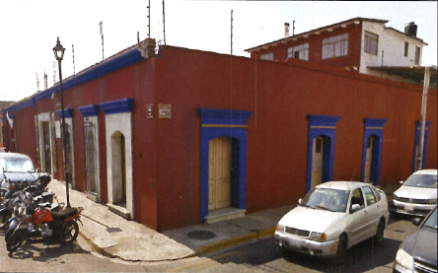
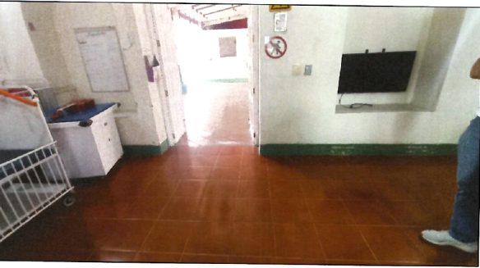
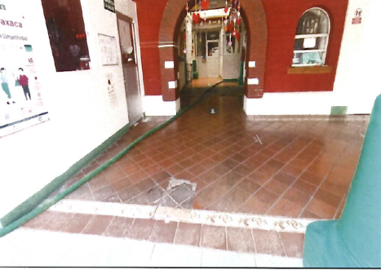
Arrendamiento Inmobiliario
Sustitución del inmueble que aloja el servicio de Guardería Nº. 01 en el OOAD Oaxaca.
Antecedentes
Se cuenta con un inmueble en arrendamiento para el servicio de guardería con una antigüedad de ocupación por parte del IMSS desde el año ______________
Situación actual
Mediante escrito de fecha 18 de septiembre de 2026, el propietario exigió la devolución de su inmueble, dando para ello 90 días.
Se tiene conocimiento de un posible daño estructural.
El OOAD contaba con una propuesta inmobiliaria, sin embargo, la Normativa de Guarderías informó que el cambio debe ser bajo la modalidad de Centro de Educación y Cuidado Infantil (CECI).
La CTAA prevé realizar una visita al inmueble a fin de conciliar con el propietario y asegurar la continuidad del arrendamiento y del servicio.
Concepto | Dato
Ubicación: | Avenida Hidalgo No. 1404, esquina González Ortega, Colonia Centro, C.P. 68000, Oaxaca.
Servicio: | Guardería Nº. 01
Superficie rentable: | 1,348.49 m2
Último Incremento: | 1 de noviembre de 2022
Importe de Renta Mensual: | $130,000.00 más IVA
Capacidad Instalada: | 190 niños
Situación del Inmueble Actual: | Niños Inscritos 72 con 4 salas abiertas
Temporalidad Crítica: | 31/12/2026 vencimiento del contrato
Nuevo Inmueble Funcionando | 01/01/2027
Solicitudes Pendientes: | 32

Slide 10

Comercialización de Espacios
Solicitud de adecuaciones al inmueble de la guardería U-1122 en Culiacán, Sinaloa (esquema participativa).
El OOAD Sinaloa informó de la solicitud de la Guardería Participativa CANIRAC, Culiacán A. C., quien cuenta con un Permiso de Uso Temporal Revocable para el giro de guardería, para realizar adecuaciones al inmueble que permisionado.
Situación Actual
Datos del Permiso
El permisionario manifestó su interés en participar nuevamente en el procedimiento de contratación para solicitar la renovación de su permiso y seguir ocupando este lugar para objeto de Guardería.
La Unidad de Atención y Cuidado Infantil para efectuó una revisión y análisis integral de la guardería, realizando una serie de observaciones respecto a la distribución y los espacios con los que cuenta el inmueble actualmente.
La propuesta de modificaciones considera:
a) Las adaptaciones consideran el uso de dos inmuebles: i) el propio del IMSS y ii) uno contiguo propiedad de Guardería Participativa CANIRAC, Culiacán A. C.
b) Inmueble propio.
Demolición de un local existente localizado en el Patio de Juegos,
Construcción de salas en el segundo nivel que una ambos predios.
Conceptos | Dato
No. del Permiso | 260135/009/2022
Permisionario | Guardería Participativa CANIRAC, Culiacán A. C.
Domicilio del Inmueble | Angel Flores No. 483 Ote. Col. Centro, C.P. 80000 en el municipio de Culiacán, Estado de Sinaloa
Vigencia: | 01 de abril de 2022 al 31 de diciembre de 2026
M2 del superficie | 718.68
M2 de construcción | 973.59
Capacidad de atención (núm. niños) | 102 lugares.
1
Este tipo de Permisos se otorgan a Personas morales que cuentan con un contrato con el IMSS para la prestación del servicio de guardería del esquema participativa.
El permiso establece que cualquier adaptación que quiera hacer el Permisionario deberá ser autorizada por el Instituto, el área otorgante y administradora del mismo.
La propuesta de modificaciones fue aprobada por el la División de Seguridad y Desarrollo de Modelos Arquitectónicos del Servicio de Atención y Cuidado Infantil, encontrándose una discusión sobre los alcances de dicha autorización.
2
El servicio se presta en un inmueble propiedad del IMSS.
3
La vigencia del permiso está alineada a la del Contrato de guarderías.
A reserva de conocer a detalle el proyecto de adaptaciones, se considera que el planteamiento no puede ser autorizado tal cual, en virtud de que se debe conservar la independencia y división del inmueble del Instituto con respecto del inmueble adjunto.
El inmueble del Instituto carece de barda perimetral

Slide 11
Reordenamiento Dirección de Prestaciones Médicas
Unidad de Infraestructura, Servicios Médicos Indirectos e Integración Sectorial (UISMIIS)
Coordinación de Educación en Salud (CES)
  Número de Personas: 210 Personas
  Número de Personas: 124 Personas
Superficie Requerida Estimada: 3,117.69 m2
Espacio Liberado:
Durango 291Piso 8 y 9
Durango 289 pisos PB 1A y 12
Superficie Requerida Estimada: 1,309.50 m2
Espacio Liberado: Sótano del Centro Médico Nacional Siglo XXI
Propuesta de Ocupación de UISMIIS y CES:
Dante No. 14
El espacio liberado por la UISMIIS podrá ser ocupado por la Unidad de Infraestructura, Proyectos Especiales y Cartera de Inversión a fin de atender de manera definitiva la incorporación de 188 plazas de nueva creación.
El espacio liberado por la CES NO CUENTA con las condiciones necesarias para albergar el servicio de oficinas administrativas.
Se evaluará la posibilidad de incluir a la Coordinación de Enfermería en el inmueble de Dante No. 14, con 41 personas y una superficie estimada de 587.49 m².
Se estima que el lunes 13 de julio de 2026, se cuente con la primera propuesta de reordenamiento y optimización del inmueble de Dante No. 14
Notas:

Slide 12
Reordenamiento Nivel Central
DPES
DA
Unidad de Atención y Cuidado Infantil (UACI).
Unidad de Infraestructura, Proyectos Especiales y Cartera de Inversión (UIPECI).
  Número de Personas: 200 Personas
  Número de Personas CPSI: 162 Personas
Superficie Requerida Estimada: 2,469 m2
Espacio Liberado:
Reforma 476 Pórtico.
Tokio 80 Piso 2
Toledo 21
Villalongín 117 Piso 2
Superficie Requerida Estimada: 1,753 m2
Personal de la Coordinación de Proyectos y Seguimiento Institucional (CPSI), será reubicada temporalmente al inmueble de Havre No. 7, en tanto se libera por la UISMIIS
Total de personas UIPECI: 433
Estimación de Área Requerida: 4,222 m²
Notas:
Continua pendiente la definición del inmueble que ocupará la UACI, para la elaboración de la propuesta de reordenamiento.
Los espacios que libere la UACI podrán ser ocupados para la atención de requerimientos en oficinas de Nivel Central.

Slide 13
Propuestas de Reordenamiento de NC
Existen 15 requerimientos de trabajos de reordenamiento y optimización de espacios de Nivel Central, con propuestas validadas pendientes de ejecución, conforme al siguiente detalle:
5
 | DIRECCIÓN DE ADMINISTRACIÓN
 | Coordinación Administrativa de la DA
1 | Reubicación de la CNM de Escalafón de la PB del inmueble de Durango No. 323 al sótano del inmueble de Villalongín No. 117.
2 | Reordenamiento y optimización de espacio para la Coordinación de Presupuesto y Gestión del Gasto en Servicios Personales (CPGGSP) del piso 5 de Durango No. 323
 | Coordinación Técnica de Servicios Generales
3 | Habilitación de Fototeca para el Centro Único de Información y Archivo Histórico, en el sótano de la Unidad de Congresos del CMNXXI
4 | Reordenamiento y optimización de espacio de la División de Viáticos, Correspondencia y Servicios Administrativos en el inmueble de Sabino No. 343.
 | Unidad de Personal
5 | Optimización de espacios del piso 1 de Toledo No. 10.
 | DIRECCIÓN GENERAL
 | División de Normatividad de Mejora Regulatoria
6 | Normateca asignación de espacios para archivo, en Mezanine de Tokio 80.
 | Unidad de Integridad y Transparencia
7 | Reordenamiento y optimización de espacios de la DTAI en el inmueble de Toledo 21-PB
 | DIDT
 | CENATI
8 | Habilitación de un Centro de Monitoreo en el área del CENATI
 | Coordinación de Telecomunicaciones
9 | Reordenamiento de los espacios de la Coordinación de Telecomunicaciones en el Anexo del inmueble de Reforma.
2
2

Slide 14
Propuestas de Reordenamiento de NC
Existen 15 requerimientos de trabajos de reordenamiento y optimización de espacios de Nivel Central, con propuestas validadas pendientes de ejecución, conforme al siguiente detalle:
1
 | DIRECCIÓN DE FINANZAS
 | Coordinación y Presupuesto e Información Programática
10 | Optimización en el piso 3 de Toledo 21.
 | DIRECCIÓN DE INCORPORACIÓN Y RECAUDACIÓN
 | Unidad de Servicios Estratégicos y la Coordinación de Servicios Administrativos de Mejora Continua de Procesos de Incorporación y Recaudación
11 | Solicitud de reordenamiento y optimización de espacios para el personal de la USE y la CSAMCPIR en el mezzanine de Toledo No. 21.
 | DIRECCIÓN DE OPERACIÓN Y EVALUACIÓN
 | Coordinación de Atención y Orientación
12 | Propuesta de reordenamiento para la Coordinación de Atención y Orientación en la PB del inmueble de Reforma No. 476.
 | DIRECCIÓN DE PRESTACIONES ECÓNOMICAS Y SOCIALES
 | División de Apoyo Técnico y Mejora de Procesos
13 | Propuesta de Reordenamiento y Optimización de los espacios que ocupa la División de Apoyo Técnico y Mejora de Procesos en el piso 3 del inmueble de Villalongín No. 117.
 | DIRECCIÓN DE PRESTACIONES MÉDICAS
 | Unidad de Educación e Investigación (UEI)
14 | Propuesta de reordenamiento de espacios de la Unidad de Educación e Investigación (UEI) en Mezanine Unidad de Congresos CMNSXXI.
 | DIRECCIÓN DE PLANEACIÓN Y TRANSFORMACIÓN INSTITUCIONAL
 | Coordinación Administrativa de la Dirección de Planeación para la Transformación Institucional
15 | Solicitud de sala de juntas en Tokio 104 piso 1.
1
1
1
1
1

Slide 15
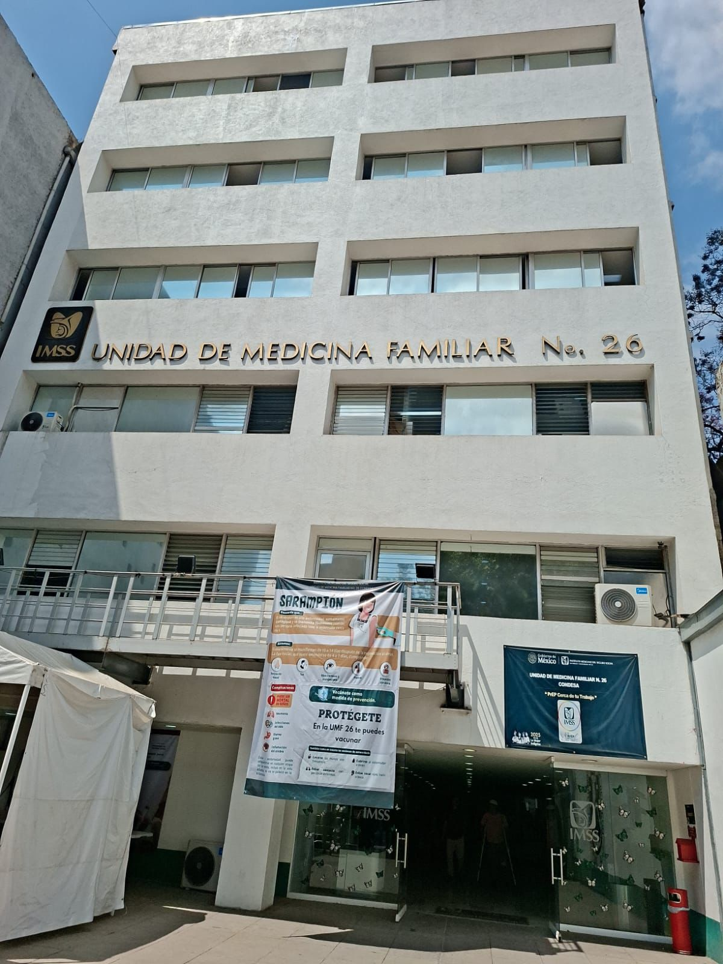
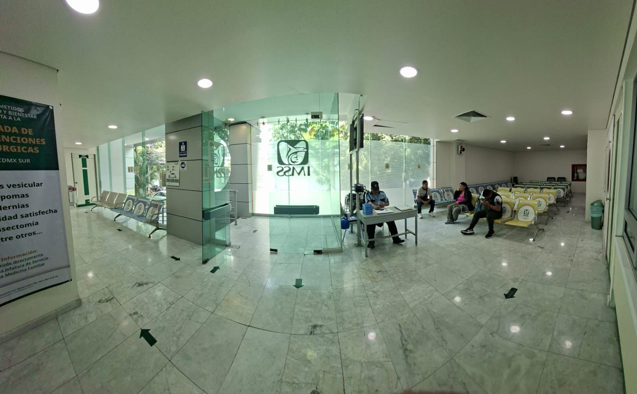
Donación del Sanatorio las Américas, CDMX
Hospital General de Zona con Unidad de Medicina Familiar No. 26
OOAD | D.F. Sur
Ubicación | Calles Chilpancingo 56 y 60; Aguascalientes 156 o 158 y 162 y Tlaxcala 159, Colonia Hipódromo Condesa, Alcaldía Cuauhtémoc, Ciudad de México
Superficie de terreno | 2,929.03 m²
RFI | 9-21122-0
Donante | Comisión Federal de Electricidad (CFE)
Situación Actual | Mediante oficio 0952841200/556 del 19 de marzo de 2026, el CCSG envió al Titular de la Unidad de Administración del Patrimonio Inmobiliario de la CFE los documentos solicitados para la donación del inmueble. CFE reporta que el IMSS adeuda la cantidad de $44,158,188.00, razón por “ajustes de facturación”. Se llevo a cabo el viernes 10 de julio de 2026, reunión por parte del IMSS (CCAL y CTAA) con CFE, para la aclaración de los saldos, así como dar continuidad a la regularización del inmueble, acordando: informar al área comercial los avances de conciliación, suscribir un convenio que considere el mecanismo de pago, CFE propuso la posibilidad de compensar los adeudos, continuar con la integración del expediente para regularizar la donación.

Slide 16
Anexos
16

Slide 17
Detalle validación de donaciones inmobiliarias para CECI
Inmuebles Autorizado por el H. Consejo Técnico a agosto 2026
Nº | OOAD | MUNICIPIO | CAPACIDAD INSTALADA | DIRECCIÓN | ACUERDO HCT | FECHA ESCRITURA A FAVOR DEL IMSS
1 | Aguascalientes | Aguascalientes | 250 | Av.Guadalupe González No. 998, Condominio Zona Loretta | ACDO.AS2.HCT.310326/64.P.DA | Escritura 41,686 del 28/04/2026
2 | Aguascalientes | Aguascalientes | 150 | Calle Amarelo, 20200 Olinda | ACDO.AS2.HCT.310326/69.P.DA | Escritura 41,687 del 28 de abril de 2026
3 | Aguascalientes | Aguascalientes | 250 | Calle San Francisco de los Viveros 1412-1420, 20196 Ojo caliente | ACDO.AS2.HCT.310326/63.P.DA | Escritura 41,688 del 28/04/2026
4 | Aguascalientes | Jesús María | 110 | Avenida Prolongación Niagara, 20916 | ACDO.AS2.HCT.310326/65.P.DA | Escritura 41,689 del 28/04/2026
5 | Aguascalientes | Pabellón de Arteaga | 150 | Emiliano Zapata 17, Palo Alto, 20675, Pabellón de Arteaga | ACDO.AS2.HCT.310326/67.P.DA | Escritura 41,690 del 28/04/2026
6 | Aguascalientes | Rincón de Romos | 110 | Prol. 5 de Mayo, 20404, Rincón de Romos | ACDO.AS2.HCT.310326/68.P.DA | Escritura 41,691 del 28 de abril de 2026
7 | Aguascalientes | San Francisco de los Romo | 150 | Calle San Benjamín 108, Urbivilla del Vergel | ACDO.AS2.HCT.310326/66.P.DA | Escritura 41,692 del 28/04/2026
8 | Baja California | Mexicali | 110 | Avenida Torre, Atienza, número 2621, Colonia Hacienda de las Torres, Municipio de Mexicali | ACDO.AS2.HCT.280426/104.P.DA | -
9 | Baja California | San Quintín | 110 | San Ramón | ACDO.AS2.HCT.270525/130.P.DA | Escritura 2226 del 22/07/2025
10 | Chihuahua | Ciudad Juárez | 250 | Paraje Oriente | ACDO.AS2.HCT.280125/3.P.DA | Escritura 21 del 10/04/2025,
11 | Chihuahua | Ciudad Juárez | 110 | Municipio Libre | ACDO.AS2.HCT.280125/3.P.DA | Escritura 20 del 10/04/2025
12 | Chihuahua | Ciudad Juárez | 250 | San Isidro | ACDO.AS2.HCT.280125/3.P.DA | Escritura 19 del 10/04/2025
13 | Chihuahua | Ciudad Juárez | 250 | Gladiolas | ACDO.AS2.HCT.280125/3.P.DA | Escritura 22 de 10/04/2025
14 | Chihuahua | Ciudad Juárez | 250 | Urbivilla | ACDO.AS2.HCT.280125/3.P.DA | Escritura 18 de 10/04/2025
15 | Durango | Nuevo Ideal | 110 | Calle Guadalupe Victoria esq. Calle 97, Ejidatarios Colonia La Magdalena, Nuevo Ideal, Durango. | ACDO.AS2.HCT.280426/103.P.DA. | Escritura 32 del 19 de junio de 2026
16 | Durango | Santiago Papasquiaro | 110 | Calle San Isidro No. 117 Col. Real Campestre, Santiago Papasquiaro, Durango. | ACDO.AS2.HCT.260526/133.P.DA | Escritura 34 del 17 de julio de 2026
17 | Estado de México Oriente | Chalco | 110 | Calle Membrillo No. 32, Colonia Granjas de Chalco, Chalco de Díaz Covarrubias, Estado de México. | ACDO.AS2.HCT.251125/348.P.DA | Escritura 18151 de 14/01/2026
18 | Estado de México Oriente | Nezahualcóyotl | 150 | Calle 38 esquina Tercera Avenida, Colonia El Sol, Nezahualcóyotl, Estado de México. | ACDO.AS2.HCT.251125/346.P.DA | Escritura 18153 de 14/01/2026
19 | Estado de México Oriente | Texcoco | 200 | Calle Ignacio Manuel Altamirano, Colonia Leyes de Reforma, Texcoco, Estado de México. (acceso sobre avenida Los limones) | ACDO.AS2.HCT.280426/100.P.DA | Escritura 18219 del 22/05/2026
17

Slide 18
Detalle validación de donaciones inmobiliarias para CECI
Inmuebles Autorizado por el H. Consejo Técnico a agosto2026
Nº | OOAD | MUNICIPIO | CAPACIDAD INSTALADA | DIRECCIÓN | ACUERDO HCT | FECHA ESCRITURA A FAVOR DEL IMSS
20 | Estado de México Oriente | Tlalnepantla de Baz | 150 | Parque Recreativo "El Rosario" 1, avenida Cultura Tolteca, Lagos de Tlalnepantla. | ACDO.AS2.HCT.251125/345.P.DA | Escritura 18152 de 14/01/2026
21 | Estado de México Oriente | Valle de Chalco | 250 | Interior del Deportivo Luis Donaldo Colosio, Colonia San Miguel Xico II Sección, Valle de Chalco, Estado de México. | ACDO/AS2.HCT.251125/347.P.DA | Escritura 18148 del 19/12/2025
22 | Estado de México Oriente | Chicoloapan | 250 | Paseo Vía Láctea, Manzana 057, Unidad Habitacional Galaxia Los Reyes, C.P. 56383, Municipio de Chicoloapan, Estado de México. | ACDO.AS2.HCT.260526/137.P.DA | Escritura 18,225 del 11/06/2026
23 | Estado de México Oriente | Ixtapaluca | 250 | Calle Ignacio López Rayon Mz 4, Lt 5, Conjunto Urbano Los Héroes, Municipio de Ixtapaluca, Estado de México | ACDO.AS2.HCT.260526/138.P.DA | Escritura 18,226 del 11/06/2026
24 | Estado de México Oriente​ | Ecatepec​ | 250​ | Avenida Valle del Júcar (Av. Lázaro Cárdenas), entre Calle Fuerza y Calle Superación, número 110-B, Manzana s/n, Lote B, Colonia Ejército del Trabajo II, Municipio de Ecatepec, Estado de México.​ | ACDO.AS2.HCT.240726/206.P.DA | Escritura 18,274 del 14/08/2026
25 | Estado de México Oriente | Chimalhuacán | 150 | Avenida Miguel Hidalgo esquina Avenida Arenal, sin número, Manzana 9, lote 42, Colonia Tepalcate, Municipio de Chimalhuacán, Estado de México | ACDO.AS2.HCT.310826/234.P.DA | -
26 | Jalisco | Arandas | 250 | Calle Ocampo S/N, Fracc. Villa franca, 47182, Arandas, Jalisco. | ACDO.AS2.HCT.280426/101.P.DA | -
27 | Jalisco | Ayutla | 110 | Calle Santo Toribio romo No. 6 Fracc. Capilla del Rayo | ACDO.AS2.HCT.310326/71.P.DA | Escritura 1 del 30/06/2026
28 | jalisco | Sayula | 110 | Calle Ogazon No. 223, Fracc, Parques Aldama | ACDO.AS2.HCT.280426/102.P.DA. | -
29 | Jalisco | Encarnación de Díaz | 110 | Hacienda Los Sauces, Fraccionamiento Real de Haciendas, Encarnación de Díaz, Jalisco. | ACDO.AS2.HCT.290626/174.P.DA | -
30 | Jalisco | Jalostotitlan | 110 | Avenida San Angel No. 71, Fracc Lomas de la Cañada | ACDO.AS2.HTC.310826/232.P´.DA
31 | Jalisco | Ocotlan | 110 | Calle Topacio 21, Fraccionamiento Solidaridad, Ocotlan, Jalisco | ACDO.AS2.HCT.240726/205.P.DA | -
32 | Michoacán | Jacona | 150 | Presa Solis No. 7, Fraccionamiento La Luz, C.P. 59833 | ACDO.AS2.HCT.280426/107.P.DA | -
33 | Michoacán | Zamora | 250 | Calle Labastida No. 1504, Colonia Real de Valencia, C.P.59717, | ACDO.AS2.HCT.310326/70.P.DA | Contrato 16/04/2026
34 | Michoacán | La Piedad | 150 | Goldsmith y Descartes, Colonia Cuitzillo, C. P. 59363 | ACDO.AS2.HCT.280426/106.P.DA | -
18

Slide 19
Detalle validación de donaciones inmobiliarias para CECI
Inmuebles Autorizado por el H. Consejo Técnico a Septiembre 2026
Nº | OOAD | MUNICIPIO | CAPACIDAD INSTALADA | DIRECCIÓN | ACUERDO HCT | FECHA ESCRITURA A FAVOR DEL IMSS
35 | Michoacán | Sahuayo | 150 | Calle Hospital General | ACDO.AS2.HCT.260526/136.P.DA | Escritura 2,863 del 24 de julio de 2026
36 | Michoacán | Zacapu | 150 | Calle Tulipanes número 13 del predio denominado “Caballería”, en el municipio de Zacapu, Michoacán | ACDO.AS2.HCT.310826/231.P.DA | -
37 | Morelos | Emiliano Zapata | 200 | Prolongación Cumez Numero 1, en la Colonia Villa Morelos, Emiliano Zapata Morelos | ACDO.AS2.HCT.310326/61.P.DA | Escritura 77 del 27/04/2026
38 | Morelos | Miacatlán | 110 | Calle Insurgentes #06 Colonia Centro del Municipio de Miacatlán, Morelos | ACDO.AS2.HCT.310326/62.P.DA | Escritura 79 del 27/04/2026
39 | Morelos | Tlaquiltenango | 200 | Calle Tlahuica número 3 A, Colonia Centro, Tlaquiltenango, Morelos | ACDO.AS2.HCT.310326/60.P.DA | Escritura 78 del 27/04/2026
40 | Morelos | Tepalcingo | 250 | Calle paseo Ribereño No. 5, campo de Tepalcingo, Municipio de Tepalcingo, Estado de Morelos | ACDO.AS2.HCT.280426/105.P.DA | -
41 | Morelos | Jojutla | 110 | Calle Crisantemos LT-02, Col. Santa María Tlatenchi | ACDO.AS2.HCT.260526/135.P.DA | -
42 | Puebla | San Martín Texmelucan | 110 | Privada Reforma 200, San Rafael Tlanalapan | ACDO.AS2.HCT.260226/29.P.DA | Escritura 8 del 16/04/2026
43 | Quintana Roo | Cozumel | 250 | Calle 8 norte número 601 entre 105 Avenida Norte y 110 Avenida Norte, Reserva de AGEPRO, Municipio Cozumel, Quintana Roo | ACDO.AS2.HCT.310826/233.P.DA | -
44 | Sonora | Nogales | 150 | Calle Sabino, Col Sabinos, a un costado de la Col. Lomas de Anza | ACDO.AS2.HCT.260526/134.P.DA | Escritura 1 del 3/09/2026
19

Slide 20
Detalle validación de donaciones inmobiliarias para CECI
Inmuebles con integración de expediente con 60% o más de avance
No | OOAD | Municipio | Lugares | Dirección | Escrito de ofrecimiento | Acredita propiedad | CLG | AYNº | AC/DD | PLT | % Integración Expediente Inmobiliario
1 | Tamaulipas | Matamoros | 250 | Profesor Pedro Astudillo Mier n. 56, Fraccionamiento Martha Rita Prince | Sí | Sí | Sí | Sí | Sí | Sí | 100 %
2 | Sonora | Huatabampo | 150 | Calle 10 De Abril No. 54, Col. Unidad Deportiva, Huatabampo, Sonora | Sí | Sí | Sí | Sí | Sí | Sí | 100%
3 | Tamaulipas | Victoria | 150 | Integridad, Fracc. Integración Familiar. | Sí | Sí | Sí | Sí | - | Sí | 95%
4 | Tamaulipas | Altamira | 250 | Calle Jesus Leos Torres No. 100, Entre Calles Juan Silva Villanueva Y Fausto Cordero Fraccionamiento Sección 3 Petroleros, Altamira, Tamaulipas | Sí | Sí | Sí | Sí | - | Sí | 95%
5 | Tamaulipas | Nuevo Laredo | 250 | Av. Pradera esq. Suroriente, con calle Olmo , Colonia Fracc. Arboledas. | Sí | Sí | Sí | Sí | - | Sí | 95%
6 | Baja California | Mexicali | 200 | Calle Mango, número 1098, Colonia Huertas del Colorado, Código Postal 21384 (Dación en pago) | Sí | Sí | Sí | Sí | Si | SI | 90%
7 | Tamaulipas | Nuevo Laredo | 250 | Calle Ismael Villareal Peña (cerifo 525), Colonia El Progreso. | Sí | Sí | Sí | Sí | - | Sí | 90%
8 | Nuevo León | Pesquería | 250 | Avenida Lucca S/N, Entre Calle Cuco Sánchez y Consuelo Velázquez, Colonia El Cantoral, C.P. 66673 | Sí | Sí | Sí | Sí | Sí | Sí | 90%
9 | Nuevo León | Escobedo | 200 | San Benito entre San Antonio y San Pedro, Colonia San Miguel Residencial | Sí | Sí | Sí | Sí | - | SÍ | 81%
10 | Baja California | Tijuana | 110 | Lomas de Sta. María esquina con calle Unión s/n, Colonia Mariano Matamoros, Tijuana, Baja California. | - | Sí | SI | Sí | - | Sí | 80%
11 | Veracruz Sur | Mariano Escobedo | 110 | Av. Miguel A. Arroniz Salgado No. 80 Col. 21 de octubre C.P. 94420, Localidad Palmira, Mariano Escobedo, Veracruz | Sí | Sí | Sí | Sí | - | Si | 80%
12 | Jalisco | Lagos de Moreno | 150 | Col. Jardines de las Ceibas, C.P. 47443, Calle Prolongación Río Nazas, Lagos de Moreno, Jalisco. | Sí | Sí | Sí | Sí | - | - | 76%
13 | Nayarit | Tepic | 110 | Fracc. Vistas de la Cantera II, Domicilio: Av. Villas del Prado s/n C.P. 63173, Entre Av. Villa de Montalvo y Villa de León | Sí | Sí | Sí | Sí | - | Sí | 76%
CLG: Certificado de Libertad de Gravamen
AYNº: Alineamiento y Número Oficial
AC/DD: Acta de Cabildo/ Decreto de Desincorporación
PLT: Plano Topográfico
20

Slide 21
Detalle validación de donaciones inmobiliarias para CECI
Inmuebles con integración de expediente con 60% o más de avance
No | OAD | Municipio | Lugares | Dirección | Escrito de ofrecimiento | Acredita propiedad | CLG | AYNº | AC/DD | PLT | % Integración Expediente Inmobiliario
14 | Yucatán | Tzucacab | 150 | Calle 30 Tzucacab, Yucatán | Sí | - | Sí | Sí | - | Sí | 75%
15 | Guerrero | Petatlán | 150 | Calle José M. Morelos y Pavón S/N, domicilio conocido, Colonia Vicente Guerrero, Petatlán, Guerrero. | Sí | Sí | NA | NA | - | Sí | 71%
16 | Nuevo León | Zuazua | 110 | Avenida Santa Elena, Colonia Valle de Santa Elena, Zuazua | Sí- | - | - | Sí | - | - | 67 %
17 | Jalisco | Tala | 250 | Calle Arroyo Astilleros, esquina Arroyo el Edén, Col. Los Ruiseñores, C.P. 45314, Tala, Jalisco. | SI | Sí | - | SI | SI | Sí | 67%
18 | Guerrero | Iguala | 250 | Calle Prolongación Acapulco y Cd. Teloloapan s/n Colonia Fraccionamiento Ciudad Habitacional, Iguala, Guerrero. | - | Sí | Sí | Sí | - | - | 65%
19 | Nuevo León | Escobedo | 200 | Circuito Río Moctezuma y avenida Mirasur Colonia Mirasur 1er Sect 1a Etapa | - | SI | SI | - | - | - | 62%
20 | Michoacán | Morelia | 200 | Avenida Acueducto, Número 3610 Colonia Poblado Ocolusen, C.P. 58270 (Antiguo CERESO J MUGICA) | Sí | Sí | - | - | Si | - | 62%
CLG: Certificado de Libertad de Gravamen
AYNº: Alineamiento y Número Oficial
AC/DD: Acta de Cabildo/ Decreto de Desincorporación
PLT: Plano Topográfico
21

Slide 22
Detalle validación de donaciones inmobiliarias para CECI
Inmuebles con integración de expediente con menos del 60%
No | OOAD | Municipio | Lugares | Dirección | Escrito de ofrecimiento | Acredita propiedad | CLG | AYNº | AC/DD | PLT | % Integración Expediente Inmobiliario
1 | Coahuila | Monclova | 150 | En el área de Casa Merced, Colonia Tierra y Libertad, C.P. 25770 | Sí | - | - | - | - | - | 57%
2 | Guerrero | Chilpancingo | 200 | Calle Honestidad S/N Fracc. La amistad | - | - | - | - | - | - | 53%
3 | Coahuila | Monclova | 150 | CEDIF SUR, Colonia Mezquital del Valle, C.P. 25790 | Sí | - | - | - | - | - | 52%
4 | Veracruz Sur | Cosamaloapan | 200 | Boulevard Miguel Alemán, Colonia Miguel Alemán, C.P. 95400 del Municipio de Cosamaloapan. | - | - | - | - | - | Sí | 50%
5 | Coahuila | Piedras Negras | 250 | Blvd. De las Flores, Lote 8, entre las calles Canistel y Olmo, Colonia Ácoros, C.P. 26080 | Sí | Sí | Sí | Sí | - | Sí | 48%
6 | Coahuila | Piedras Negras | 150 | Oliverio Martinez de Hoyos S/N, Colonia Lomas de las Villa, C.P. 26093 | Sí | - | - | - | - | - | 43%
7 | Baja California | San Quintín | 250 | Calle Ostiones s/n, Col. Nueva Era, Municipio de San Quintín, Baja California | - | - | - | - | - | - | 43%
8 | Sinaloa | Mazatlán | 250 | Ejido las Higueras. Camino d e la Piedrera, Colonia Ejido Las Higueras, C.P. 81379, | - | - | si | - | N/A | - | 40%
9 | Chiapas | Tapachula | 200 | Avenida Cuauhtémoc entre calle 24 de junio y 6 de marzo, Colonia Nuevo milenio, C.P.. 30796. | - | - | - | Sí | - | - | 40%
10 | Nuevo León | Escobedo | 200 | Mario Quintanilla y Jesús Garza Hernandez Colonia San Marcos Sector Pioneros | - | - | - | - | - | - | 38%
11 | Estado de México Oriente | Ecatepec | 250 | Calle Gaviotas No. 11, Manzana VII, Fraccionamiento Villas de Ecatepec de Morelos, Estado de México | SI | - | - | SI | - | - | 38%
12 | Estado de México Oriente | La Paz | 110 | San Agustin Manzana 007, Colonia El Pino | - | - | - | - | - | Sí | 32%
13 | Quintana Roo | Playa del Carmen | 250 | Avenida Flor de Ciruelo y Calle Rascones, en el Fraccionamiento Las Palmas, Colonia Las Palmas I, Municipio de Playa del Carmen, Estado de Quintana Roo, | - | - | - | - | - | - | 28%
CLG: Certificado de Libertad de Gravamen
AYNº: Alineamiento y Número Oficial
AC/DD: Acta de Cabildo/ Decreto de Desincorporación
PLT: Plano Topográfico
22

Slide 23
Detalle validación de donaciones inmobiliarias para CECI
Inmuebles con integración de expediente con menos del 60%
No | OOAD | Municipio | Lugares | Dirección | Escrito de ofrecimiento | Acredita propiedad | CLG | AYNº | AC/DD | PLT | % Integración Expediente Inmobiliario
14 | Yucatán | Umán | 150 | Predio marcado con el no. 154-A de la Calle 35 del fraccionamiento Bosques de Umán, Localidad y Municipio de Umán, Yucatán | - | - | - | - | - | - | 24%
15 | Yucatán | Hunucma | 110 | Predio marcado con el Tablaje Catastral No. 4676 Colonia Na-Ox Localidad y Municipio de Hunucma, Yucatán | - | - | - | - | - | - | 24%
16 | Nayarit | Bahía de banderas | 250 | Mar de Arabia 469 M-78 L - 01, Fraccionamiento Altavel, Bahía de Banderas, Nayarit | - | - | - | - | - | - | 24%
17 | Guanajuato | San José Iturbide | 200 | Calle Paseo de las Flores, Fraccionamiento Prados del Rosario, cuarta sección, C.P. 37983 | - | - | - | - | - | - | 33%
18 | Hidalgo | Tepeji del Río | 110 | Calle las Flores s/n Colonia Tlaxinacalpan, C.P. 42855, entre calle del Bosque y calle las Flores, Tepeji del Río, Hidalgo. | - | - | - | - | - | - | 19%
19 | Yucatán | Kanasín | 200 | Calle 76 No. 105 x 63 y 82-B Col. Cecilio Chi, Kanasín, Yucatán. | - | - | - | - | - | - | 14%
20 | Baja California Sur | La Paz | 250 | Fracción B Avenida Los Deportistas No. 155 Entre Calle Misioneros Combonianos Y Calle Carabineros, La Paz, Bcs | - | Si | - | - | - | Si | 14%
21 | Querétaro | Tequisquiapan | 150 | Avenida Chihuahua No. 17, Colonia Ampliación Adolfo López Mateos, en el Municipio de Tequisquiapan, Estado de Querétaro, Código Postal 76775 | - | - | - | - | - | - | 10%
22 | Nayarit | Santiago Ixcuintla | 110 | Avenida Santiago Ixcuintla S/N, Col. Fraccionamiento Villas de Ixcuintla. | - | - | - | - | - | - | 10%
23 | Michoacán | Taretán | 110 | Colonia Sección II, CP 61710 | - | - | - | - | - | - | 0%
24 | Puebla | Puebla | 200 | Avenida 22 poniente no 105. Col Vista del Valle | - | - | - | - | - | - | 0%
25 | Zacatecas | Sombrerete | 110 | Calle Patriotismo con calle Guerrero CP 99102 | - | - | - | - | - | - | 0%
26 | Jalisco | Puerto Vallarta | 110 | Calle 28 de octubre S/N, entre calles 18 de marzo y 26 de junio palma datilera, colonia Palma Real, CP 48290 | - | - | - | - | - | - | 0%
27 | Puebla | San Andrés Cholula | 150 | Camino Real a Santa Clara s/n, Colonia Gobernadores de Puebla, reserva territorial Atlixcáyotl, San Andrés Cholula, Puebla. | - | - | - | - | - | - | 0%
28 | Jalisco | Tlajomulco de Zúñiga | 150 | Paseo de las Magnolias S/N entre Bugabilias y Violeta, Fraccionamiento Jardines de San Sebastián | - | - | - | - | - | - | 0%
CLG: Certificado de Libertad de Gravamen
AYNº: Alineamiento y Número Oficial
AC/DD: Acta de Cabildo/ Decreto de Desincorporación
PLT: Plano Topográfico
23

Slide 24
Detalle validación de donaciones inmobiliarias para CECI
Inmuebles con integración de expediente con menos del 60%
No | OOAD | Municipio | Lugares | Dirección | Escrito de ofrecimiento | Acredita propiedad | CLG | AYNº | AC/DD | PLT | % Integración Expediente Inmobiliario
29 | Sinaloa | Navolato | 110 | Calle Orquídeas s/n, Col. Primavera, CP 80324, Navolato, Sinaloa | - | - | - | - | - | - | 0%
30 | Quintana Roo | Benito Juárez | 200 | SM. 249, MZA. 18 LT. 02, dentro del Fraccionamiento Villas del Mar Plus, Municipio de Benito Juárez, Estado de Quintana Roo. | - | - | - | - | - | - | 0%
31 | Coahuila | Ciudad Acuña | 200 | Calle 26 s/nentre avenida Faisán y calle proverbios, col. Burócratas, CP 26230 | - | - | - | - | - | - | 0%
CLG: Certificado de Libertad de Gravamen
AYNº: Alineamiento y Número Oficial
AC/DD: Acta de Cabildo/ Decreto de Desincorporación
PLT: Plano Topográfico
24

Slide 25
Detalle validación de donaciones inmobiliarias para UMF PLUS
Inmuebles Autorizado por el H. Consejo Técnico a Mayo 2026
Nº | OOAD | MUNICIPIO | DIRECCIÓN | ACUERDO HCT | FECHA ESCRITURA A FAVOR DEL IMSS
1 | Baja California | Mexicali | Lote 1, 2,3 y 4 de la manzana 49 y Lote 1 de la manzana 43, en el Fraccionamiento Sevilla Ridencial Segunda Sección, Municipio de Mexicali, Baja California. | ACDO.AS2.HCT.151225/384.P.DA | OM-DBP-1 MSS-01/2026, superficie de 10,905.220 m2 del 12/02/2026-
2 | Coahuila | Saltillo | Calle Lienzo No. 129, lote 1, de la manzana 23, del Fraccionamiento Urbano denominado “Hacienda El Cortijo” en la Ciudad de Saltillo. | ACDO.AS2.HCT.150823/203.P.DA | Escritura No. 4 del 20/09/2023.
3 | Coahuila | Saltillo | Calle Santa Patricia número 290, manzana 10, Fraccionamiento Santa Bárbara, municipio de Saltillo, Coahuila. | ACDO.AS2.HCT.150823/204.P.DA | Escritura No. 5 del 27/09/2023.
4 | Jalisco | San Juan De Los Lagos | Av. Santa Cecilia Número 130, Esq. Con Libramiento San Juan, Colonia Santa Cecilia, San Juan de Los Lagos | ACDO.AS2.HCT.280426/110.P.DA | -
5 | Jalisco | Zapotlán El Grande, Jalisco | Avenida José María González de Hermosillo número 321, Colonia Centro en la Población de Ciudad Guzmán, municipio de Zapotlán el Grande, Estado de Jalisco, Código Postal 49000. | ACDO.AS2.HCT.251125/349.P.DA | Escritura Pública No. 32 del 10 de marzo de 2026
6 | Estado de México Oriente | Chalco | Av. República No. 401 Lote 1-B de la Manzana 4, Conjunto Urbano Villas de San Martín, Municipio de Chalco, Estado de México. | ACDO.AS2.HCT.280426/108.P.DA | Escritura 18218 de 22/05/2026
7 | Estado de México Oriente | Valle de Chalco Solidaridad | Avenida Adolfo López Mateos Polígono 2, Lote 2 D-II No. 390, Colonia San Miguel Xico, II Sección, municipio de Valle de Chalco Solidaridad, Estado de México | ACDO.AS2.HCT.251125/347.P.DA | Escritura Pública No. 18148 del 19 de diciembre de 2025
8 | Michoacán | Jacona | Calle Ecuador esq. Argentina Número 302, Colonia Buenos Aires, en el Municipio de Jacona, Michoacán | ACDO.AS2.HCT.280426/109.P.DA | -
9 | Michoacán | Lázaro Cardenas | Calle Sicartsa no. 118, Fraccionamiento Napoleón Gómez Sada, C.P. 60955, Municipio de Lázaro Cárdenas. | ACDO.AS2.HCT.290626/173.P.DA | -
10 | Michoacán | Lázaro Cardenas | Calle Sicartsa no. 162, Fraccionamiento Napoleón Gómez Sada, C.P. 60955, Municipio de Lázaro Cárdenas. | ACDO.AS2.HCT.290626/172.P.DA | -
25

Slide 26
Detalle validación de donaciones inmobiliarias para UMF PLUS
Inmuebles con integración de expediente con 60% o más de avance
No | OOAD | Municipio | Dirección | Escrito de ofrecimiento | Acredita propiedad | CLG | AYNº | AC/DD | PLT | % Integración Expediente Inmobiliario
1 | Baja California | Los Cabos | Ampliación Vista Hermosa, Supermanzana 8vp, Manzana M-A, Lote 1, San José Del Cabo En El Municipio De Los Cabos, Baja California Sur | Sí | - | Sí | Sí | - | Sí | 85%
2 | Michoacán | La Piedad | Calle Enrique García Arciga, No 42, Colonia Rancho Los Ayala, Municipio de La Piedad | Sí | Sí | Sí | Sí | - | Sí | 100%
3 | Michoacán | Zacapu | Calle Alamo número 431, Colonia Jardines de Zacapu, C.P. 58670, Zacapu , Michoacán | Si | Si | Sí | Sí | - | Sí | 90%
4 | Michoacán | Jacona | Calle Ecuador esq. Argentina no. 304, Colonia Buenos Aires, Municipio de Jacona. | Sí | Sí | Sí | Sí | - | Sí | 85%
CLG: Certificado de Libertad de Gravamen
AYNº: Alineamiento y Número Oficial
AC/DD: Acta de Cabildo/ Decreto de Desincorporación
PLT: Plano Topográfico
26

Slide 27
Detalle validación de donaciones inmobiliarias para UMF PLUS
Inmuebles con integración de expediente con menos del 60%
No | OOAD | Municipio | Dirección | Escrito de ofrecimiento | Acredita propiedad | CLG | AYNº | AC/DD | PLT | % Integración Expediente Inmobiliario
1 | Estado de México Oriente | La Paz | Calle Pasaje San Isidro Sin número, Colonia El Pino, San Isidro, Municipio La Paz, Estado de México | - | Sí | - | - | - | Sí | 21%
2 | Estado de México Oriente | Ixtapaluca | Av. Hacienda La Escondida S/N, Manzana XII, Lote 48, Colonia Conjunto Urbano Geovillas de Santa Bárbara, Municipio de Ixtapaluca, Estado de México C.P. 56535 | Si | Sí | - | - | - | - | 15%
3 | Guanajuato | Irapuato | Fracción A del predio rústico ubicado en el Poblado de Las Malvas No. 166 y Fracción C de la Fracción I, de las Fracciones del Predio rústico denominado Las Ánimas y El Retoño, actualmente El Relincho No. 368. | Sí | Sí | Sí | Sí | - | - | 57%
4 | Morelos | Emiliano Zapata | Colonia Villa Morelos, Municipio de Emiliano Zapata, Morelos. | Si | Sí | No | No | - | No | 10%
5 | Nayarit | Bahía de banderas | Mar de Arabia 469 M-78 L - 01, Fraccionamiento Altavel, Bahía de Banderas, Nayarit | - | - | - | - | - | - | 14%
6 | Nuevo León | Apodaca | Av. Río Nilo S/N, Entre Calles Río Fujiyama Y Río Usumacinta, Colonia Pueblo Nuevo, C.P. 66646 | SÍ | - | - | - | - | - | 14%
7 | Nuevo León | García | Av. Mineros S/N, Entre Av. Praderas Y Calle Amapola, Fraccionamiento Paraje San José, Sectos Valles, C.P. 66005 | - | - | - | - | - | - | 10%
CLG: Certificado de Libertad de Gravamen
AYNº: Alineamiento y Número Oficial
AC/DD: Acta de Cabildo/ Decreto de Desincorporación
PLT: Plano Topográfico
27

Slide 28
Detalle validación de donaciones inmobiliarias para diversos servicios
Inmuebles Autorizado por el H. Consejo Técnico a Mayo 2026
Nº | OOAD | MUNICIPIO | SERVICIO | DIRECCIÓN | ACUERDO HCT | FECHA ESCRITURA A FAVOR DEL IMSS
1 | Baja California | Tijuana | Construcción de una Unidad de Medicina Familiar de 20+10 consultorios. | Boulevard Carretera Libre Antiguo Camino Tijuana número 24350, Colonia Fideicomiso El Florido, Fracción 4F1C-B, lote número 4F1C, Manzana 655, clave Zona catastral FD-655-091, en Tijuana, Baja California | ACDO.AS2.HCT.300925/287.P.DA | Escritura Pública 25,917 del 20 de enero de 2026
2 | Chiapas | Bochil | Hospital Rural | Callejón El Naranjo Sur Poniente número 7, Colonia Albores Guillen, Bochil Chiapas | ACDO.AS2.HCT.260526/140.P.DA | En proceso
3 | Colima | Tecomán | HGZ 72 Camas en sustitución del HGS con Medicina Familiar No. 4 y un Centro de Educación u Cuidado infantil para 150 lugares | Fracción San Antonio, mpio. Tecoman, Colima | ACDO.AS2.HCT.151225/383.P.DA | En proceso
4 | Durango | Lerdo | Construcción de un Hospital General de Zona de 180 camas | Fracción A de la Parcela 174, P1/1, Z-1, ubicada en Calzada Hermila Galindo 310, Colonia Ex Ejido Lerdo de Ciudad Lerdo, Estado de Durango | ACDO.AS2.HCT.281025/311.P.DA | Escritura Pública 31 del 23/01/2026
5 | Estado de México Oriente | Chimalhuacán | Hospital General Regional | Av. Nezahualcóyotl No. 111 y Calle Prolongación Sauces sin número, Barrio de Santa María Nativitas, Municipio de Chimalhuacán, Estado de México. | ACDO.AS2.HCT.280125/4.P.DA | Escritura 18116 de 25/08/2025
6 | Estado de México Oriente | Chicoloapan | Se destine a la terminación y operación de un Hospital | Avenida México sin número, Lote 1, de la Manzana XVI, del Conjunto Urbano "Bonito San Vicente", municipio de Chicoloapan, Estado de México. | ACDO.AS2.HCT.240625/115.P.DA | Escritura Pública No. 18127 del 28 de octubre de 2025
7 | Estado de México Oriente | Ecatepec | Aprovechamiento de las edificaciones hospitalarias que integran el inmueble denominado Centro Integral de Oncología del Estado de México | Fracción del Lote 23, Manzana 64, Zona 03 del Inmueble ubicado en Vía Jose López Portillo, esq. Con Adolfo López Mateos, colonia Ejidal Emiliano Zapata, municipio de Ecatepec | ACDO.AS2.HCT.281124/427.P.DA | Escritura Pública No. 18129 del 31 de octubre de 2025
8 | Jalisco | Chapala | Unidad de Medicina Familiar de 5+ 2 consultorios con Atención Médica Continua | Calle Isla del Presidio No. 18, Colonia Colinas del Lago, en el Municipio de Chapala, Jalisco | ACDO.AS2.HCT.151225/381.P.DA | En proceso
9 | Jalisco | Autlán | Unidad de Medicina Familiar | Calle Valle del Vergel número 63, Colonia Valle del Vergel, C.P. 48903, Autlan de Navarro, Jalisco | ACDO.AS2.HCT.260526/139,P.DA | En proceso
10 | Michoacán | Nuevo San Juan Parangaricutiro | UMF 2+1 con AMC | Calle Equingare núemro 3, Fraccionamiento Féliz Ireta, en la Localidad de Nuevo San Juan Parangaricutiro | ACDO.AS2.HCT.151225/382.P.DA | 4,523 del 10 de febrero de 2026
28

Slide 29
Detalle validación de donaciones inmobiliarias para diversos servicios
Inmuebles Autorizado por el H. Consejo Técnico a Mayo 2026
Nº | OOAD | MUNICIPIO | SERVICIO | DIRECCIÓN | ACUERDO HCT | FECHA ESCRITURA A FAVOR DEL IMSS
11 | Oaxaca | San Lorenzo Cacaotepec | Construcción de los Proyectos Hospitalarios de Ciudad Salud, que le correspondan al IMSS, priorizando la construcción de un Hospital General Regional. | Polígono A ubicado en Autopista 135D Tehuacán-Oaxaca, Kilómetro 238, municipio San Lorenzo Cacaotepec, Oaxaca. | ACDO.AS2.HCT.270525/131.P.DA | Decreto Expropiatorio del Titular del Poder Ejecutivo del Estado Libre y Soberano de Oaxaca, publicado en el Periódico Oficial del Gobierno del Estado el 22/01/2025 y sus anexos publicados el 22 y 29 del mismo mes y año inscrito en el Registro Público de la Propiedad Local en el Folio Real 788142 de fecha 21/05/2025.
12 | Puebla | Cuautlancingo | Hospital General de Zona No. 35 | Calle El Carmen No. 4 A, Pueblo San Juan Cuautlancingo, Puebla | ACDO.AS2.HCT.280426/111.P.DA | En proceso
13 | Querétaro | Pedro Escobedo | UMF No. 5 (OPERANDO) CECI | Boulevard Bicentenario , KM 0.00+0.164, Fraccionamiento La Lira, C.P. 76078, Pedro Escobedo, Qro. | ACDO.AS2.HCT.270126/4.P.DA | En proceso
14 | Tlaxcala | Gobierno del Estado de Tlaxcala. | HGR 260 CAMAS Hospital de la Mujer | Carretera Tizatlán - Tlacocalpan, Número 2, Localidad San Esteban, Tizatlán, Tlaxcala. | ACDO.AS2.HCT.270126/3.P.DA | En proceso
29

Slide 30
Detalle validación de donaciones inmobiliarias para diversos servicios
Inmuebles con integración de expediente con más del 60%
No | OOAD | Municipio | Servicio | Dirección | Escrito de ofrecimiento | Acredita propiedad | CLG | AYNº | AC/DD | PLT | % Integración Expediente Inmobiliario
1 | Jalisco | Guadalajara | Ampliación HGZ No. 14 | Calle Enrique Olavarría y Ferrari Entre La Av. Revolución y Av. Bernal Díaz Del Castillo | Sí | Sí | Sí | Sí | Sí | Sí | 90%
2 | Guanajuato | León | UMF 60 | Calle Nezahualcóyotl No. 224, Colonia San Pedro de los Hernández, C.P. 37238 | Sí | Sí | Sí | Sí | - | Sí | 86%
3 | Zacatecas | Fresnillo | HGZ 156 Camas | Avenida doctores No. 60, col. francisco villa, C.P. 99054 | Sí | Sí | Sí | Sí | - | - | 81%
4 | Baja California Sur | La Paz | Centro de Seguridad Social | Calle De Acceso, Colonia Valle Dorado | Sí | Sí | Sí | Sí | Sí | Sí | 80%
5 | Baja California Sur | Los Cabos | Para Conectar Vialidades del Hospital | Polígono 6d-7 En El Kilómetro 1.5 Autopista de Cuota Libramiento -Aeropuerto, Cabo Colorado, San José Del Cabo En El Municipio de Los Cabos, Baja California Sur | Sí | - | Sí | - | - | Sí | 76%
6 | Oaxaca | Bahías de Huatulco | UMF | Lote 5-A Manzana 1, Sector "I" en el CII Bahías de Huatulco, Oaxaca | Sí | Sí | - | Sí | Sí | Sí | 76%
7 | Hidalgo | Tulancingo de Bravo | Subdelegación | Fraccionamiento Nuevo San Nicolas | Sí | Sí | - | Sí | - | - | 74%
8 | Coahuila | San José de Aura | UMF | Calle Zaragoza N° 48 En San Jose de Aura | Sí | Sí | Sí | Sí | Sí | Sí | 71%
9 | Aguascalientes | Pabellón de Arteaga | HGZ 90 Camas | Calle Amparo Tristán Medrano, Pabellón de Arteaga, Ags. | Si | Si | Si | Sí | - | Sí | 71%
10 | Guanajuato | Silao | UMF 10+5 | Calle Sirona del Ejido Cerritos, Silao de la Victoria, Guanajuato | Sí | Sí | No | Sí | - | Sí | 71
11 | Puebla | Huauchinango | Hgz 60 camas | Ejido La Venta identificado como Zona 01, Manzana 127 Lote 01. | Sí | Sí | Sí | No | Sí | Sí | 70%
12 | Chihuahua | Aldama | UMF+4 | Parque Familiar, En Av. División Del Norte y Calle Roberto Sosa S/N, Col. El Arbolito, C.P. 32900, Municipio De Aldama, Chihuahua | Sí | Sí | Sí | Sí | - | Sí | 62%
CLG: Certificado de Libertad de Gravamen
AYNº: Alineamiento y Número Oficial
AC/DD: Acta de Cabildo/ Decreto de Desincorporación
PLT: Plano Topográfico
30

Slide 31
Detalle validación de donaciones inmobiliarias para diversos servicios
Inmuebles con integración de expediente con menos del 60%
No | OOAD | Municipio | Servicio | Dirección | Escrito de ofrecimiento | Acredita propiedad | CLG | AYNº | AC/DD | PLT | % Integración Expediente Inmobiliario
1 | Zacatecas | Fresnillo | Hospital de la Mujer | Carretera Fresnillo-Valparaíso, km. 3.5 Colonia Ejidal | - | Sí | Sí | Sí | - | Sí | 57%
2 | Veracruz Norte | Banderilla | UMF 4CMF+2EEMF+AMC | Calle Independencia esquina Boulevard Xalapa Banderilla No. 14, Colonia Centro, Municipio de Banderilla, Veracruz | Sí | Sí | No | Sí | Sí | Sí | 52%
3 | Coahuila | Piedras Negras |  | Oliverio Martinez de Hoyos S/N, Colonia Lomas de las Villa, C.P. 26093 | - | - | - | Sí | - | - | 50%
4 | Nuevo León | Juárez | HGR 260 Camas | Calle Huerto Los Naranjos No. 600, Colonia Los Huertos, C.P. 67625 | - | - | - | Sí | Sí | Sí | 48%
5 | Coahuila | Monclova |  | En el área de Casa Merced, Colonia Tierra y Libertad, C.P. 25770 | Sí | - | - | - | - | - | 48%
6 | Querétaro | Tequisquiapan | Hospital | Avenida Baja California No. 27, Colonia Ampliación Adolfo López Mateos, Tequisquiapan, Qro. | Si | Sí | sÍ | sÍ | - | sÍ | 44%
9 | Yucatán | Mérida | Hospital Materno Infantil "Dra. Consuelo Vadillo Gutiérrez" | Calle 80 No. 300, Colonia Renacimiento, Municipio de Mérida con superficie de terreno de 34,414.31m² y superficie construida de 17,946.10 m², en proceso de donación a favor de este Instituto. | - | Sí | Sí | - | - | Sí | 43%
7 | Quintana Roo | Solidaridad | UMF 20+10 | Calle Playa Chemuyil S/N, Manzana 003, Lote 001 con Calle Flor de Romero, Localidad de Playa del Carmen, Municipio de Solidaridad, Quintana Roo | - | Sí | - | Sí | Sí | Sí | 42%
8 | Quintana Roo | Solidaridad | UMF 10+5 | Calle Caoba S/N, Manzana 007, Lote 001 entre Calles Ciprés y Ciricote, Localidad de Puerto Aventuras, Municipio de Solidaridad, Quintana Roo | - | Sí | - | Sí | Sí | Sí | 42%
10 | Oaxaca | Tlaxiaco | Hospital Rural | Blvd de la Salud No. 100, Ejido Ojo de Agua, El Vergelito, Heróica Ciudad de Tlaxiaco, Oaxaca | Si | - | N/A | Si | - | - | 38%
11 | Sinaloa​ | Guasave | Unidad de Medicina Familiar | Callejones De Guasavito, Municipio De Guasave, Sinaloa | Sí | Sí | - | - | - | - | 33%
13 | Tabasco | Cárdenas | UMF No. 10-A | Lote 008, Manzana 030, Zona 01 del Ejido C-28 "Gregorio Méndez Magaña" | Sí | - | - | - | N/A | Sí | 32%
CLG: Certificado de Libertad de Gravamen
AYNº: Alineamiento y Número Oficial
AC/DD: Acta de Cabildo/ Decreto de Desincorporación
PLT: Plano Topográfico
31

Slide 32
Detalle validación de donaciones inmobiliarias para diversos servicios
Inmuebles con integración de expediente con menos del 60%
No | OOAD | Municipio | Servicio | Dirección | Escrito de ofrecimiento | Acredita propiedad | CLG | AYNº | AC/DD | PLT | % Integración Expediente Inmobiliario
14 | Chiapas | San Cristóbal de las Casas | Albergue IMSS Bienestar | Av. Faisán No. 33, Colonia Nueva Jerusalén, San Cristóbal de las Casas, Chiapas | - | - | - | Sí | - | Sí | 30%
15 | Hidalgo | Tizayuca | HGZ 72 Camas | Fracción de la Fusión Resultante de los Lotes “Uno” “Dos” “Tres”, Ubicados Sobre Av. Fuente Huautla Parcela 330, Z2 P1/3 Ejido Tizayuca C.P. 43816, en el Municipio De Tizayuca, Hidalgo | Sí | Sí | - | Sí | - | Sí | 29%
16 | Yucatán | Mérida | Hospital Dr. Agustín O’horan” | Calle 86 o Avenida Itzaes número 499 B de la localidad y municipio de Mérida, Yucatán | - | Sí | Sí | - | - | - | 27%
17 | Baja California Sur | Mulegé | Bodega | Parcela 838 Zz P1/1, Ejido Presidente Díaz Ordaz, Municipio De Mulegé | - | Sí | Sí | - | N/A | - | 25%
18 | Sinaloa | Mazatlan | HGZ 180 Camas y CECI | Camino De La Piedrera, Colonia Ejido Las Higueras, C.P. 81379, Mazatlan, Sinaloa | - | - | Sí | - | N/A | - | 25%
19 | Veracruz Norte | Veracruz | HGR 260 camas UMF del 20 CMF Y Almacén de Bienes Terapéuticos | Lote 873 Catastral, Manzana 000 Catastral, Ejido Mata Cocuite, Municipio de Veracruz, Veracruz | - | Sí | Sí | - | - | - | 24%
20 | Coahuila | Saltillo | Almacen | Carretera Saltillo-Torreón, Km 14.5 Del Municipio De Saltillo, Coahuila | Sí | Sí | - | - | - | - | 23%
21 | Veracruz Norte | Coatepec | HGR 260 camas | Km 5+560, Congregación Zimpizahua, C.P. 91601, Coatepec, Veracruz | - | - | No | Sí | N/A | Sí | 20%
22 | Chihuahua | Chihuahua | HGR | Ave. Central, Ejido La Condordia, Fracción I De La Parcela 262 | - | - | - | - | - | - | 17%
23 | Estado de México Poniente | Nicolás Romero | HGR 260 camas | Av. Jesús Moreno Jiménez, No. 2, Lote 2 A-2 Colonia Vista Hermosa, Primera Sección, Municipio Nicolás Romero, Estado de México, C.P. 54414 | - | - | - | - | - | - | 14%
24 | Quintana Roo | Cozumel | Ampliación del HGSZ No. 2 | 35 entre 13 Sur y Andrés Quintana Roo, Colonia Independencia, Municipio Cozumel, Quintana Roo | Sí | - | No | No | - | Sí | 14%
CLG: Certificado de Libertad de Gravamen
AYNº: Alineamiento y Número Oficial
AC/DD: Acta de Cabildo/ Decreto de Desincorporación
PLT: Plano Topográfico
32

Slide 33
Detalle validación de donaciones inmobiliarias para diversos servicios
Inmuebles con integración de expediente con menos del 60%
No | OOAD | Municipio | Servicio | Dirección | Escrito de ofrecimiento | Acredita propiedad | CLG | AYNº | AC/DD | PLT | % Integración Expediente Inmobiliario
24 | Puebla | Coronango | UMF 4 consultorios+1 especialidad | Central Taxqueña No. 25 en la Zona de Misiones de San Francisco Ocotlán Coronango, Puebla | Sí | - | - | - | - | - | 10%
25 | Chihuahua | Cd. Juárez | subdelegación, sub-almacén de bienes terapéuticos y no terapéuticos, lavandería hospitalaria. | Avenida Vicente Guerrero, Fraccionamiento Las Quintas | - | - | - | - | - | - | 10%
26 | Sinaloa | Los Mochis Ahome | HGZ 144 Camas | Ejido Benito Juaréz Blvd. Pioneros S/N C.P. 81379, De La Ciudad De Los Mochis, Estado De Sinaloa | Sí | - | - | - | - | - | 9%
27 | Chihuahua | Aquiles Serdan | Infraestructura Hospitalaria | Periférico Francisco R. Almada, En El Municipio De Chihuahua, En Esquina Con La Avenida Equus, En El Municipio De Aquiles Serdán. | Sí | - | - | - | - | - | 5%
28 | Nuevo León | García | UMF | Av. Las Torres S/N, Colonia Real De Capellanía, C.P. 66004 | - | - | - | - | - | - | 5%
29 | Baja California Sur | La paz | UMF | Calle Chucura Entre Calle Nim y Coddebi, Colonia Los Pinos, La Paz , Bcs. | Sí | - | - | - | - | - | 4%
30 | Baja California Sur | La Paz | UMF | Calle Coddebi Entre Calle Nem y Calle Guayparin, Colonia Los Pinos, La Paz, Bcs. | Sí | - | - | - | - | - | 4%
31 | Chihuahua | Cuauhtemoc | UMF | Localizado A 180 Metros Del Periférico Gómez Morin, Por La Calle Ángel Martínez Trejo, En Ciudad Cuauhtémoc, Chihuahua | Sí | - | - | - | - | - | 4%
CLG: Certificado de Libertad de Gravamen
AYNº: Alineamiento y Número Oficial
AC/DD: Acta de Cabildo/ Decreto de Desincorporación
PLT: Plano Topográfico
33

Slide 34
Detalle validación de donaciones inmobiliarias para diversos servicios
Inmuebles con integración de expediente con menos del 60%
No | OOAD | Municipio | Servicio | Dirección | Escrito de ofrecimiento | Acredita propiedad | CLG | AYNº | AC/DD | PLT | % Integración Expediente Inmobiliario
32 | Chihuahua | Cd Juárez | Actividades Deportivas | Cd. Juárez | Sí | - | - | - | - | - | 4%
33 | Sinaloa | Navolato | Hospital General de Zona | Boulevard De Las Palmas Entre Calzada Jorge Aldama De La Vega Y Av. Licenciado Benito Juárez | - | - | - | - | - | - | 4%
34 | Chiapas | Tuxtla Gutiérrez | Unidad Deportiva | 5ª Avenida Oriente S/N, Colonia Los Manguitos, antes Calzada a la Ciudad Deportiva S/N, Panchón Contreras, C.P. 29010 | - | - | - | - | - | - | 0%
CLG: Certificado de Libertad de Gravamen
AYNº: Alineamiento y Número Oficial
AC/DD: Acta de Cabildo/ Decreto de Desincorporación
PLT: Plano Topográfico
34

Slide 35
Propuestas de Reordenamiento de NC
Existen 15 requerimientos de trabajos de reordenamiento y optimización de espacios de Nivel Central, con propuestas validadas pendientes de ejecución, conforme al siguiente detalle:
Cons. | Asunto | Área Requirente | Área Administrativa que Solicita | Oficio envío a CTCSC | Oficio Ratificación | Estatus DIC
 |  |  |  | (dd/mm/aa) | (dd/mm/aa)
1 | Solicitud de sala de juntas en Tokio 104 piso 1. | Coordinación Administrativa de la Dirección de Planeación para la Transformación Institucional | DPTI | No. 3300 28/03/2022 | Se ratifica No. 072 04/03/2025 | Validación para ejecución de la CTCSC Of. 6235 14/05/26
2 | NORMATECA Asignación de espacios para archivo, en Mezanine de Tokio 80. | División de Normatividad de Mejora Regulatoria | DG | No. 5868 11/05/2023 | Se ratifica No. 022 14/02/2025 | Validación para ejecución de la CTCSC Of. 6234 14/05/26
3 | Propuesta de reordenamiento de espacios de la Unidad de Educación e Investigación (UEI) en Mezanine Unidad de Congresos CMNSXXI. | Unidad de Educación e Investigación (UEI) | DPM | No.12454 22/09/23 | Se ratifica No. 0339 19/02/2025 | Validación para ejecución de la CTCSC Of. 6184 14/05/26
4 | Optimización en el piso 3 de Toledo 21. | Coordinación y Presupuesto e Información Programática | DF | No.10939 02/08/23 | Se ratifica No. 0215 17/02/25 | Validación para ejecución de la CTCSC Of. 6236 14/05/26
5 | Habilitación de Fototeca para el Centro Único de Información y Archivo Histórico, en el sótano de la Unidad de Congresos del CMNXXI | Coordinación Técnica de Servicios Generales | DA | No. 15863 11/11/24 | Se ratifica No. 0615 20/02/25 | Validación para ejecución de la CTCSC Of. 6183 14/05/26

Slide 36
Propuestas de Reordenamiento de NC
Cons. | Asunto | Área Requirente | Área Administrativa que Solicita | Oficio envío a CTCSC | Oficio Ratificación | Estatus DIC
 |  |  |  | (dd/mm/aa) | (dd/mm/aa)
6 | Propuesta de Reordenamiento y Optimización de los espacios que ocupa la División de Apoyo Técnico y Mejora de Procesos en el piso 3 del inmueble de Villalongín No. 117. | División de Apoyo Técnico y Mejora de Procesos | DPES | No. 6615 06/06/24 |  | En proceso de licitación
7 | Propuesta de Reordenamiento y Optimización de los espacios que ocupa la División de Viáticos, Correspondencia y Servicios Administrativos en el inmueble de Sabino No. 343. | División de Viáticos, Correspondencia y Servicios Administrativos | DA | No. 6617 06/06/25 |  | En elaboración de catálogo de conceptos Of. 6187 14/05/26
8 | Solicitud de reordenamiento y optimización de espacios para el personal de la USE y la CSAMCPIR en el mezzanine de Toledo No. 21. | Unidad de Servicios Estratégicos y la Coordinación de Servicios Administrativos de Mejora Continua de Procesos de Incorporación y Recaudación | DIR | No. 8694 17/07/25 |  | Validación para ejecución de la CTCSC Of. 6182 14/05/26
9 | Reordenamiento de los espacios de la Coordinación de Telecomunicaciones en el Anexo del inmueble de Reforma. | Coordinación de Telecomunicaciones | DIDT | No. 12779 7/10/2025 |  | Validación para ejecución de la CTCSC Of. 6185 14/05/26
10 | Habilitación de un Centro de Monitoreo en el área del CENATI | CENATI | DIDT | No. 12772 7/10/2025 |  | Validación para ejecución de la CTCSC Of. 6177 14/05/26
11 | Propuesta de reordenamiento para la Coordinación de Atención y Orientación en la PB del inmueble de Reforma No. 476. | Coordinación de Atención y Orientación | DOE | No. 13624 15/10/2025 |  | En elaboración de catálogo de conceptos Of. 6189 17/05/26
36

Slide 37
Propuestas de Reordenamiento de NC
Cons. | Asunto | Área Requirente | Área Administrativa que Solicita | Oficio envío a CTCSC | Oficio Ratificación | Estatus DIC
 |  |  |  | (dd/mm/aa) | (dd/mm/aa)
12 | Optimización de espacios del piso 1 de Toledo No. 10. | Unidad de Personal | DA | No.14538 16/10/24 | Se ratifica No. 0615 20/02/25 | Validación para ejecución de la CTCSC Of. 6237 14/05/26
13 | Solicitud de reordenamiento de los espacios de la DTAI en el inmueble de Toledo 21-PB | Unidad de Integridad y Transparencia | DG | No. 4086 30/03/26 |  | En elaboración de catálogo de conceptos Of. 6191 14/05/26
14 | Solicitud de optimización y reordenamiento del piso 5 de Durango No. 323 para la Coordinación de Presupuesto y Gestión del Gasto en Servicios Personales (CPGGSP) | Coordinación Administrativa de la DA | DA | No. 5009 16/04/2026 |  | En elaboración de catálogo de conceptos Of. 6186 14/05/26
15 | Propuesta de reordenamiento para la reubicación de la CNM de Escalafón de la PB del inmueble de Durango No. 323 al sótano del inmueble de Villalongín No. 117. | Coordinación Administrativa de la DA | DA | No. 8410 03/07/26

Slide 38
Propuestas de Reordenamiento de NC
Existen 18 requerimientos de trabajos de reordenamiento y optimización de espacios de Nivel Central, en análisis y elaboración de propuestas, conforme al siguiente detalle:
Resumen
Cons. | Asunto | Área Requirente | Área Administrativa que Solicita | Oficio de requerimiento | Estatus de trabajo
 |  |  |  | (dd/mm/aa)
1 | Solicitud de espacio para el reordenamiento de la COEE | Coordinación de Operación y Evaluación Estratégica | DA | Correo electrónico 05/06/24 | La CTAA informa que una vez que se cuente con espacio disponible, se remitirá propuesta de reordenamiento y optimización de espacios.
2 | Propuesta de reordenamiento para las Comisiones Nacionales Mixtas | SNTSS | DA | No. 1839 02/06/2025 | En elaboración de propuesta
3 | Solicitud para asignación de espacio o reordenamiento del Control de Gestión de la UP. | Unidad de Personal | DA | No. 3252 12/09/2025 | Con oficio 384 del 3/03/2026 se remite a la CADA una nueva propuesta de reordenamiento en el piso dos del inmueble de Tokio 80.
4 | Propuesta de reordenamiento integral con la nueva estructura de la DPM Solicitud de asignación de espacios para la Coordinación de Educación en Salud | Coordinación de Servicios Administrativos de la DPM | DPM | No. 2202 04/11/2025 No. 32168 30/10/2025 | En definición de espacios o inmueble a ocupar para elaboración de propuesta.
5 | Solicitud de reordenamiento en los pisos 6 y 7 del inmueble de Reforma No. 476, que ocupa la Coordinación Administrativa de la DJ. | Coordinación Administrativa de la Dirección Jurídica | DJ | No. 161 29/01/26 | Con oficio 1434 de fecha 03/07/26 la CCSG envía a la CADJ propuesta para validación.
6 DA
1 SG
3 DPM
4 DIDT
1 DJ
1 DF
2 DPES

Slide 39
Propuestas de Reordenamiento de NC
Cons. | Asunto | Área Requirente | Área Administrativa que Solicita | Oficio de requerimiento | Estatus de trabajo
 |  |  |  | (dd/mm/aa)
6 | Solicitud de Reordenamiento en los espacios que ocupa la CUMAE, en Durango 289 | CUMAE | CSADPM | No. 725 24/03/2026 | Suspendida temporalmente
7 | Solicitud de espacios para la Unidad de Atención y Cuidado Infantil UACI. | UACI | DADPES | No. 081 30/01/2026 | Con oficio 5464 de fecha 27/04/26 la CTAA informa a la CSADPM que se está llevando a cabo un análisis integral de las áreas de nivel centra, para poder estar en posibilidades de la elaboración de su propuesta
8 | Solicitud de reordenamiento de los espacios del piso 8 de Reforma No. 476 y piso 2 Toledo No.21 | DF | DADF | No. 295 27/02/2026 | Con oficio 1281 de fecha 23/06/26 la CCSG envía al DADF propuesta para validación.
9 | Solicitud de reordenamiento y optimización de espacios que ocupa la Unidad de Integridad y Transparencia (UIT) en los pisos 1, 2 y 3 del inmueble de Durango 323 | UIT | CADG | Oficio No. 020 03/03/2026 | Con oficio 1198 de fecha 12/06/26 la CCSG envía a la CADG propuesta para validación.
10 | licitud de reordenamiento y optimización de espacios que ocupa la CPGGSP en PB, pisos 4, 5 y 6 del inmueble de Durango 323 | CPGGSP | CADA | Oficio No. 0709 02/03/2026 | En revisión de Propuesta

Slide 40
Propuestas de Reordenamiento de NC
Cons. | Asunto | Área Requirente | Área Administrativa que Solicita | Oficio de requerimiento | Estatus de trabajo
 |  |  |  | (dd/mm/aa)
11 | Solicitud de reordenamiento en el piso 6 de los inmuebles de Tokio 80 y Toledo 21 para la Coordinación Servicios | CSITI , CSDISS y la CDA | CADIDT | Oficio No. 416 09/04/2026 | Con oficio 1436 de fecha 03/07/26 la CCSG envía a la CSADIDT propuesta para validación.
12 | Solicitud de reordenamiento en el piso 5 de Tokio 80 | CSADIDT y CPEG | DIDT | Oficio No. 417 09/04/2026 | Con oficio 1448 de fecha 06/07/26 la CCSG envía a la CSADIDT propuesta para validación.
13 | Solicitud de espacio para 188 plazas de la UIPECI y formalización de entrega del piso 7 del inmueble de Toledo 10 | UIPECI | CADA | Oficio No. 222 09/04/2026 | Con oficio 1135 de fecha 02/06/26 CCSG envía a la CADA propuesta de reordenamiento para validación.
14 | Solicitud de reordenamiento y optimización para los pisos 4 en los inmuebles de Toledo No.21 y Tokio No.80 | CSADIDT | CSADIDT | Oficio No. 443 16/04/2026 | Con oficio 1435 de fecha 03/07/26 la CCSG envía a la CSADIDT propuesta para validación.
15 | Solicitud de disponibilidad de espacios físicos derivado de restructura en DIDT | CSADIDT | CSDADIDT | Oficio No. 469 21/04/2026 | Se define si se requiere.

Slide 41
Propuestas de Reordenamiento de NC
Cons. | Asunto | Área Requirente | Área Administrativa que Solicita | Oficio de requerimiento | Estatus de trabajo
 |  |  |  | (dd/mm/aa)
16 | Solicitud de reubicación del CUIAH al inmueble de Havre No.7 | DAD CUIAH | CADA | Oficio No. 1223 09/04/2026 | En elaboración de Propuesta
17 | Solicitud de reordenamiento del inmueble de Mier y Pesado No. 120. | DPM | CADPM | Oficio No. 133 09/04/2026 | En elaboración de Propuesta
18 | Solicitud de reordenamiento y Optimización para la Coordinación de Centros Vacacionales, Velatorios, Unidad de Congresos y Tiendas (CCVVUCT) | DPES | CADPES | Oficio No. 1393 21 de mayo de 2026 | Proyecto de correo en revisión de la DOA para que la DIC pueda llevar a cabo los trabajos requeridos.

Slide 42
Propuestas de Reordenamiento de NC
Existen 1 requerimiento de trabajo de reordenamiento y optimización de espacios de Nivel Central confirmado por la DIC en proceso de obra:
Cons. | Asunto | Área Requirente | Área Administrativa que Solicita | Oficio de inicio de obra | Estatus de trabajo
 |  |  |  | (dd/mm/aa)
1 | Reordenamiento de los espacios de Coordinación de Adquisición de Bienes y Contratación de Servicios, en los pisos 4, 5, 8, 10 y 11 en el inmueble de Durango No. 291. | Coordinación de Adquisición de Bienes y Contratación de Servicios | DA | No. 12748 06/10/2025 | En proceso de obra Inició el 3 de Octubre (90 días naturales)
Resumen
1 DA

